Slide 1
Компилятор стекового языка программирования
Залыгин Вячеслав, ИУ6-73Б

Slide 2
Введение
Решаемая в рамках ВКРБ задача: разработка компилятора стекового языка программирования.
Проблема: компилятор – сложная система с множеством взаимодействующих компонентов (лексический, синтаксический анализ, оптимизация, генерация кода).
Роль ТСиСА: методологическая основа для анализа, проектирования и оптимизации такой системы.

Slide 3
Цель и задачи ВКРБ
Цель (системная): Создать корректно работающую, оптимизированную систему (компилятор), удовлетворяющую заданным требованиям.
Задачи, решаемые методами ТСиСА:
Анализ: Определение границ, входов, выходов и функций системы (IDEF0).
Проектирование: Декомпозиция на модули, проектирование взаимодействий.
Оптимизация: Выявление и устранение узких мест в процессах компиляции.
Верификация: Обеспечение логической согласованности и надежности системы.

Slide 4
основные принципы
Система: Компилятор рассматривается как целостный объект с четкими границами, входами (исходный код) и выходами (исполняемый код/байткод).
Структурный подход: Компилятор декомпозируется на взаимосвязанные функциональные подсистемы.
Целенаправленность: Каждый модуль компилятора имеет конкретную цель в рамках общей задачи трансляции.
Связность: Важно не только спроектировать модули, но и четко определить интерфейсы и потоки данных между ними.

Slide 5
Классификация системы
Искусственная, техническая и информационная система.
Открытая: зависит от среды (версии библиотек, импорта функций окружения, параметров компиляции).
Сложная и иерархическая: несколько уровней абстракции (текст → AST → IR → целевой формат).
Динамическая: для разных входов и флагов компиляции поведение существенно различается.
Система с качественными показателями: корректность, производительность, переносимость, сопровождаемость (их нужно “прикреплять” к подсистемам через метрики и тесты).

Slide 6
Объект исследования: Стековые языки программирования
Особенность: исполнение основано на стековой виртуальной машине (Forth, Joy, Factor, WebAssembly).
Проблематика компилятора: эффективная трансляция кода, оптимизация стековых операций, управление памятью.
Результат НИР: проведен сравнительный анализ языков (синтаксис, типизация, оптимизации, управление памятью).

Slide 7
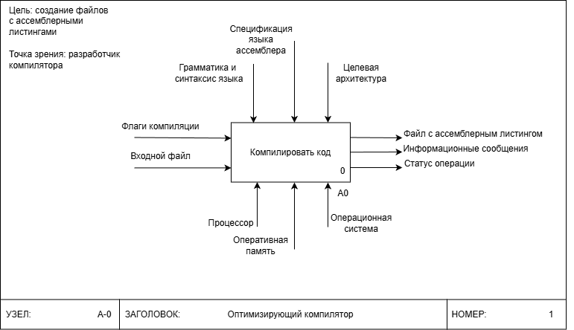
Применение IDEF0: Определение контекста системы
Контекстная диаграмма (A-0): Определяет компилятор как «черный ящик».
Входы: Исходный код, спецификации языка.
Выходы: Целевой код (ассемблер/байткод), сообщения об ошибках.
Управление: Грамматика языка, флаги компиляции.
Механизмы: Процессор, память, разработчик.
Результат: Четкое понимание границ системы и ее взаимодействия с внешним миром.

Slide 8
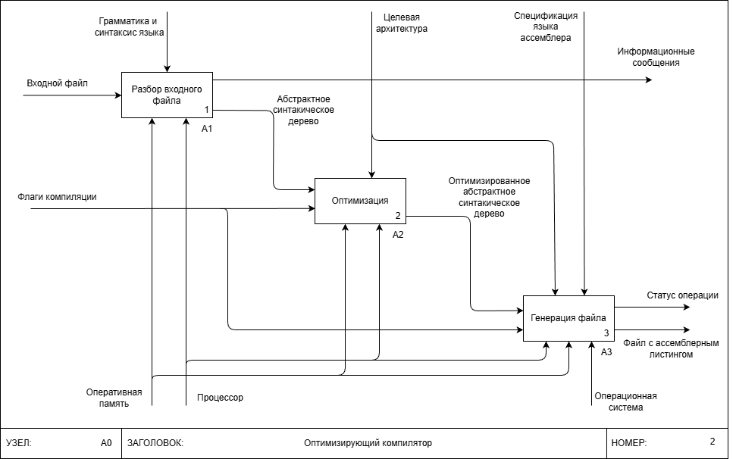
Моделирование процессов компиляции
Декомпозиция главной функции: «Компилировать код».
Ключевые подпроцессы:
A1: Разбор входного файла (лексический, синтаксический анализ).
A2: Оптимизация (локальная, глобальная).
A3: Генерация выходного файла.
Наглядное представление основных этапов работы компилятора и потоков данных между ними (АСТ, промежуточные представления).

Slide 9
Детальный анализ подпроцессов
В рамках процесса компиляции задействованы следующие подпроцессы:
A1 «Разбор»: Детализация на лексический анализ и построение АСТ. Выявлено: Отсутствие проверки корректности входных данных.
A2 «Оптимизация»: Декомпозиция на локальные и глобальные оптимизации. Выявлено: Нет обратной связи для многопроходной оптимизации.
A3 «Генерация»: Процесс преобразования АСТ в целевой код.
Итог: методология IDEF0 позволила структурировать функциональные требования к каждому модулю.

Slide 10
Выявление и устранение узких мест (Анализ AS-IS и TO-BE)
Критический анализ существующей (или проектируемой) модели для выявления проблем.
Узкое место (AS-IS) | Способ исправления (TO-BE)
Нет проверки корректности входного файла | Добавить блок проверки в процесс разбора (A1)
Оптимизация однопроходная, не учитывает синергию | Ввести обратные связи между блоками оптимизации (A2, A21)

Slide 11
Переход от модели AS-IS к TO-BE
Модель AS-IS: Фиксирует начальное понимание системы, выявляет недостатки.
Модель TO-BE: Целевая, улучшенная архитектура компилятора.
Что улучшено (по итогам анализа):
Добавлена валидация входных данных.
Усложнена и улучшена схема оптимизаций за счет обратных связей.
Повышена связность и управляемость процессов.
Результат: Проектная документация для реализации.

Slide 12
Структурный подход и декомпозиция в проектировании
Какие преимущества получены для ВКРБ:
Упрощение сложности: Задача «написать компилятор» разбита на подзадачи «реализовать лексер», «реализовать оптимизатор» и т.д.
Четкие интерфейсы: Потоки данных между модулями определены на диаграммах.
Локализация ошибок: Проблемы проще искать в конкретном модуле.
Упрощение тестирования: Возможность тестировать модули по отдельности.

Slide 13

Сравнительный анализ как инструмент системного выбора
Задача: Выбор решений для архитектуры компилятора.
Примеры решений на основе анализа:
Типизация: Использовать статическую (как в Cat/Wasm) или динамическую (как в Factor) модель?
Оптимизации: Применять ли технику «stack caching» или «нитевой код»?
Управление памятью: Интегрировать сборщик мусора (как Factor) или делегировать языку-источнику (как Wasm)?
Роль ТСиСА: Обеспечение системного, а не хаотичного выбора на основе классификации и сравнения аналогов.

Slide 14
Практические результаты применения ТСиСА в ВКРБ
Формализованная архитектура: есть четкая диаграмма модулей компилятора и их взаимодействия.
Список требований: сформирован на основе моделей AS-IS/TO-BE.
План реализации: декомпозиция дает четкий план разработки.
Критерии проверки: понимание того, как должна работать система в целом и ее части.
Основа для технического задания: все ключевые аспекты системы задокументированы.
🚀

Slide 15

Выводы
ТСиСА предоставила строгий методологический аппарат для работы над сложным проектом (компилятором).
Методология IDEF0 - эффективный инструмент для функционального моделирования и проектирования архитектуры.
Подход AS-IS/TO-BE позволил перейти от анализа проблем к проектированию улучшенного решения.
Структурный подход и декомпозиция — ключ к управлению сложностью в инженерных проектах.
Применение ТСиСА на всех этапах (НИР, проектирование, реализация) повышает системность, обоснованность и качество работы.

